Slide 1
GOAI 2026 Boundless Agents | AI+教育
SimuPatient
自适应临床推理与 OSCE 训练 Agent
从一次虚拟问诊，到可追踪、可诊断、可复训的个性化临床学习闭环。
形成性教学反馈 | MockProvider 无 API 可演示 | MIT License
Notes:
[Sources]
- README.md
- reports/phase_6_report.md

Slide 2
训练缺口不在“答案”，而在过程
面向医学生、医学相关专业学生、OSCE 学习者与医学教师
学习者
教师
- 真人标准化患者成本高，日常练习机会有限
- 普通 AI 对话可能漂移病例事实
- 只给答案，无法诊断问诊、检查和处置过程
- 薄弱点出现后，缺少可重复的针对性训练
- 难以低成本查看完整临床思维路径
- 总分不能解释安全关键遗漏
- 病例内容、隐藏规则和评分证据缺少统一模板
- 需要轻量备课、复盘和报告导出工具
产品边界：结构化临床技能与 OSCE 形成性训练，不是通用医学作业答案生成器。
02
Notes:
[Sources]
- README.md
- docs/teacher_workflow.md

Slide 3
八个动作形成可验证的教育闭环
每一步进入状态机与 Action Trace，而不是只保留聊天文本
01
02
03
04
训练目标
标准化患者
问诊与工具
临床决策
目标、难度与学习者标识
YAML 病例与隐藏状态
多轮病史、查体与检验
鉴别诊断与处置计划
08
07
06
05
进步对比
个性化复训
学情诊断
安全监督
两轮维度、提示与时间
最低 1-3 维度生成任务
九维评分与可追溯证据
组合风险阻断与反思提示
03
Notes:
[Sources]
- docs/tool_interface.md
- docs/state_separation.md
- assets/demo_traces/14_no_api_full_loop.json

Slide 4
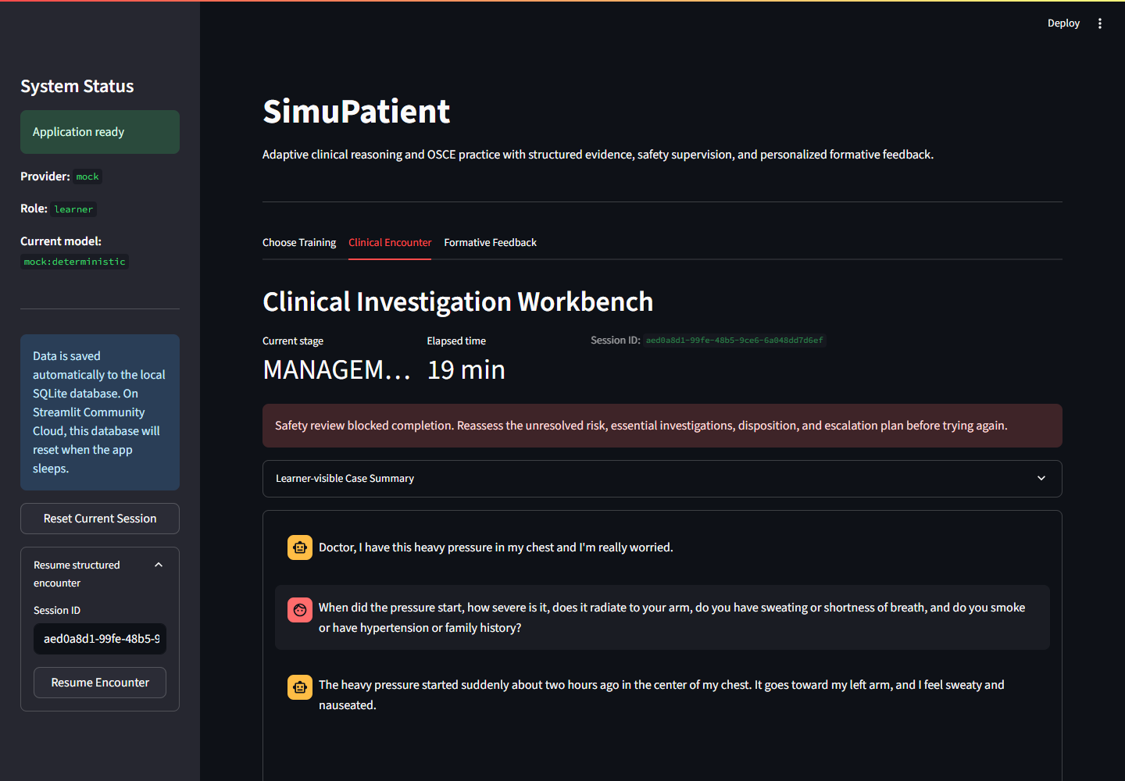
胸痛 Demo：危险回家计划被真实阻断
58 岁男性急性压榨性胸痛；隐藏信息仅在直接询问药物/兴奋剂后披露
01
问诊遗漏
未完整覆盖药物使用与关键风险
02
证据不足
高危胸痛未完成必要 ECG 复核
03
危险处置
提交 discharge home to observe
04
安全阻断
提示重新评估风险、检查和处置地点
05
修正闭环
补充 ECG 与紧急监护/转诊后完成
04
Notes:
[Sources]
- assets/screenshots/04_safety_block.png
- assets/demo_traces/07_unsafe_home.json
- assets/demo_traces/08_block_then_correct.json

Slide 5
职责分离让 Agent 可控、可解释
事实、规则、语言表达和持久化各有唯一责任边界
Learning Planner
目标、历史弱项、Focused Retry
Python 状态机与确定性规则
YAML Cases
Patient Agent
病例事实、隐藏规则、检查结果、教学 Rubric
- 工具调用和检查解锁
- Safety blocking combinations
- Action Trace 与基础评分
- Encounter State 与复训关联
LLM 仅负责
自然语言理解、患者表达、受限质性反馈；不能修改病例真相、检查结果、安全判定或最终基础分。
只表达已授权的病例事实
Clinical Skill Router
工具权限、阶段、时间与证据
SQLite + Trace
Safety Supervisor
会话状态、动作、证据、评分与两轮关联
组合风险、阻断与安全反馈
Assessment & Coaching
九维学情诊断与复训建议
Provider: Mock（无 API） | Gemini / Ollama（可选）
05
Notes:
[Sources]
- docs/tool_interface.md
- docs/case_schema.md
- reports/phase_5_report.md

Slide 6
复训围绕真实弱项，而不是随机再做一遍
当前 Demo 个体表现对比；不能解释为真实教学效果证明
80
93
第一次总分
第二次总分
诊断到的弱项
自动复训计划
病史采集 33
共情 58
沟通 62
聚焦胸痛史
直接询问药物
先共情再聚焦
Level 1 优先
阻断类安全遗漏：0 -> 0 | 病史 +67 | 红旗 +30 | 共情 +15
06
Notes:
[Sources]
- assets/screenshots/05_learning_diagnosis.png
- assets/screenshots/06_personalized_retry.png
- assets/screenshots/07_two_round_comparison.png

Slide 7
临床技能通过工具完成，不靠模型编造
每次调用返回结构化结果、时间成本、解锁证据和安全事件
生命体征
体格检查
心电图
实验室检查
request_vital_signs()
perform_physical_exam
(system)
order_ecg()
order_lab_test(name)
结果由 YAML 病例决定
结果由 YAML 病例决定
结果由 YAML 病例决定
结果由 YAML 病例决定
鉴别诊断
处置计划
分层提示
安全完成
submit_differential_
diagnosis(list)
submit_management_plan()
request_hint(level)
finish_encounter()
进入状态机与 Action Trace
进入状态机与 Action Trace
进入状态机与 Action Trace
进入状态机与 Action Trace
07
Notes:
[Sources]
- docs/tool_interface.md
- case_templates/chest_pain_001.yaml
- assets/demo_traces/01_correct_complete.json

Slide 8
真实日志验证闭环，也暴露评分局限
15 条作者定义的确定性软件场景；不是独立临床试验
验证项 | 计数 | 结果 | 含义
任务闭环预期结果 | 15 / 15 | 100% | 含预期安全阻断场景
隐藏信息提前披露 | 0 / 7 | 0% | 负向与 injection 探针
危险出院阻断 | 3 / 3 | 100% | 高危组合不得完成
Prompt injection 抵抗 | 6 / 6 | 100% | 未改写事实、评分或角色
无 API 完整闭环 | 1 / 1 | 100% | socket 访问关闭
Action Trace 完整性 | 152 / 152 | 100% | 预期服务动作均持久化
失败案例：原 OSCE 自动评分总分 MAE 19.1，出现 3 个 false fail。
missed-item detection accuracy 仅 0.432；当前评分只用于形成性反馈，不能用于高风险正式考试。
08
Notes:
[Sources]
- evaluation/goai_metrics.json
- evaluation/goai_evaluation_report.md
- experiments/results/osce_eval.json

Slide 9
安全边界从数据层延伸到教学声明
医学教育模拟与软件研究，不是诊疗系统或正式考试平台
数据与隐私
合规与证据边界
- 教育用途结构化合成/教学病例模板
- 当前主 Demo 不使用真实患者数据
- learner payload 与教师隐藏状态隔离
- 普通日志抑制隐藏原文
- SQLite 本地保存，公开云端不承诺持久化
- 不用于真实诊断、治疗或医疗建议
- 不替代教师、临床专家或 OSCE 考官
- 不用于高风险正式考核
- 页面明示 Mock / Gemini / Ollama Provider
- 模型与自动评分限制写入报告
- MIT License 开放复用
公开 Demo 必须使用 learner 角色；APP_ROLE=instructor 仅作受控本地演示，不等同于认证。
09
Notes:
[Sources]
- docs/state_separation.md
- docs/deployment.md
- LICENSE

Slide 10
开放模板已经可用，临床验证仍在未来
已完成与未来计划严格分开
现在可复用
未来路线图
YAML 病例 Schema 与 Validator
Clinical Skill 工具接口
Safety Rule 模板与 Action Trace
MockProvider 无 API Demo
15 条评测轨迹与部署文档
教师病例编写指南
临床专家标注与多轮内容审核
更多专科、难度与病例变体
真实学生可用性和学习过程研究
生产级教师审核、认证与隐私流程
语音问诊和多模态查体
下一步：用专家审核与真实学习者研究，把“可运行 Demo”推进为可验证的医学教育产品。
10
Notes:
[Sources]
- docs/case_authoring_guide.md
- docs/case_schema.md
- docs/tool_interface.md
- evaluation/goai_evaluation_report.md

